Slide 1

UOS Prevenzione delle Dipendenze - DIPS
Gioco d’azzardo e dipendenze:
prevenzione, contrasto e integrazioni possibili
Dr. Luca Biffi
Notes:
1

Slide 2
Trova le differenze
Notes:
2

Slide 3
Si tende a usare la parola DIPENDENZA in modo improprio
uso – uso problematico – dipendenza
gioco – gioco problematico – dipendenza da gioco
NON SONO SINONIMI
ma identificano situazioni e scenari molto diversi con diversi livelli di problematicità.
Notes:
3

Slide 4
Il caso ALCOL
Notes:
4

Slide 5

Di cosa stiamo parlando?
Definizione
Il gioco d’azzardo consiste nello scommettere beni materiali, solitamente soldi ma non solo, su di un esito del gioco che dipende principalmente o quasi esclusivamente dal caso.
Notes:
5
5

Slide 6
Quindi, si può parlare di gioco d'azzardo quando:
si scommette denaro o un oggetto di valore.
la posta è irreversibile (una volta fatta la puntata non è più possibile ritirarla).
L’esito del gioco dipende principalmente o totalmente dal caso.
E’ bene sapere che nel gioco d’azzardo:
Tutti gli eventi (es. numeri) hanno eguali possibilità di “uscire”
È’ impossibile controllare o prevedere l’esito degli eventi.
L’abilità non conta ed é impossibile migliorare la propria performance con l’esperienza
Notes:
6
6

Slide 7
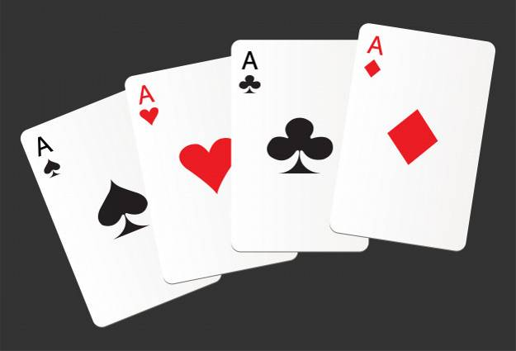
RISCHIA AZZARDO
Prendi quattro assi da un mazzo di carte tradizionale. Mischiali, ed estraine due in maniera casuale:
È più probabile che escano:
due carte dello stesso colore (Es: un asso di cuori e uno di quadri)
due carte di colore differente
è indifferente

Slide 8

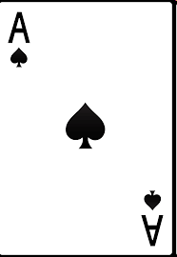
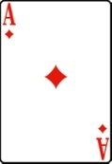


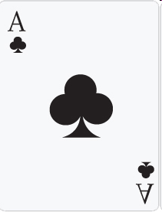
è più probabile che escano due carte di colore diverso
Tutte le possibili coppie di assi infatti sono:

Slide 9
L’evoluzione del gioco in Italia
Da una posizione “proibizionista” che risale agli Anni 30 (RD 18 giugno 1931 n. 773): fenomeno da contenere e da controllare
Motivazione del divieto: valutazione del GA come “pericoloso” perché basato sul caso e sul lucro
Si è passati
Ad una posizione più “permissiva”, anni 90, attraverso la legalizzazione, con deroghe legislative, di ciò che prima era vietato, sino ad arrivare ai recenti provvedimenti degli ultimi dieci anni che hanno aumentato a dismisura l’immissione legale di una vastissima quantità di giochi.
Motivazione alla Legalizzazione:
1. sottrazione di spazio ai giochi illegali
2. incremento delle entrate dello Stato
Notes:
9
9

Slide 10
le reali probabilità di vincita?
Gratta&Vinci “Miliardario”
Le probabilità di vincere più di 1.000 euro sono 1 su 109.091
Su 30.000.000 di biglietti del Gratta&Vinci “Miliardario” solo 275 vincono più di 1.000 euro
La probabilità che un nuotatore sia morso da un squalo bianco è 1/3.700.00
La probabilità di morire a causa di un asteroide che colpisce la terra è 1/750.000
La probabilità di morire colpito da un fulmine in 80 anni di vita è 1/30.000

Slide 11
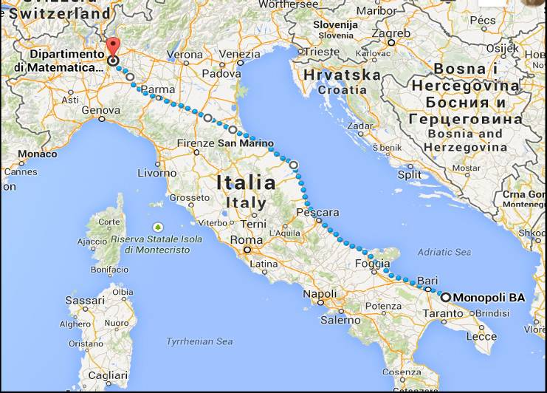
lo spazio occupato da tutti i biglietti è
15.3 cm (altezza di un biglietto) x 6 000 000 (numero biglietti) = 918 Km
cioè un solo biglietto vincente tra MILANO e MONOPOLI

Slide 12
ALCUNI FALSI MITI TRA I PIÙ COMUNI
Eccessiva fiducia nei propri mezzi
i giocatori esprimono un’aumentata fiducia nelle proprie capacità, non giustificata da dati reali (per es. ritenersi più bravi degli altri nell’indovinare i numeri, nel capire i meccanismi del gioco, nell’uso di strategie di gioco efficaci)
Correlazione illusoria
i giocatori hanno la convinzione che esista una relazione tra elementi, anche in mancanza di prove che la supportino ( per es. credere di avere buone probabilità di vincere perché mentre si stava giocando i propri numeri si è sentita la propria canzone preferita)
Possesso di portafortuna e comportamenti superstiziosi
si tratta di convinzioni tali per cui il possesso di portafortuna o l’affidamento a numeri fortunati possa condizionare l’esito del gioco o eseguire comportamenti superstiziosi aumenti la probabilità a favore (per es sedersi sempre allo stesso posto al tavolo da gioco, strofinarsi le mani o soffiare sui dadi)

Slide 13
Superstizioni cognitive
si riferiscono alla convinzione che determinati stati mentali possano influire sull’esito di un evento, modificandone le probabilità o l’andamento (per es sperare che basti molta concentrazione, o pensare con molta forza ad un certo numero del Lotto possa influenzare la sua estrazione)
“Contagio” della fortuna
si tratta di tutte quelle situazioni in cui la fortuna viene considerata qualcosa che si trasmette da persona a persona, da luogo a luogo, da circostanza a circostanza ( per es si sceglie la sedia vicina a qualcuno che durante la serata si sia mostrato molto fortunato, o si vuole accanto una particolare persona perché si è convinti che “porti bene”). Su questo meccanismo si basano le pubblicità del “QUI VINTI 50.000€”, che portano a comprare i gratta e vinci dove sono già stati vinti premi importanti.

Slide 14
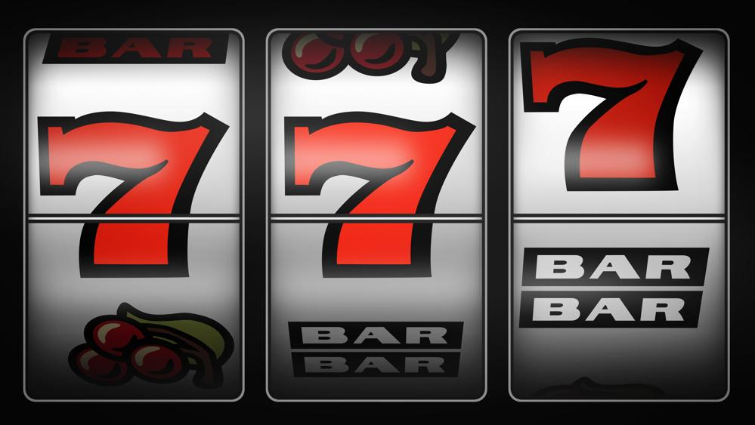
QUASI VINCITA
Guardate la slot-machine:
CHE COSA VEDETE ? A CHE COSA VI FA PENSARE ?
Combinazione perdente, ma …
... con elementi che inducono a pensare di “averla sfiorata" (es. effetti musicali)
SEGNALE INCORAGGIANTE
STIMOLO A RIPROVARE
questo errore cognitivo è ben conosciuto dai costruttori di slot-machines!

Slide 15
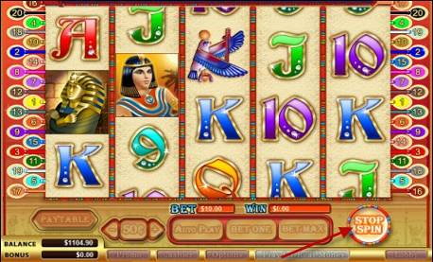
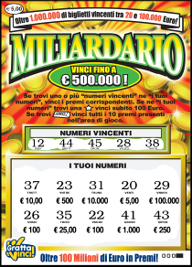
ESEMPI DI ILLUSIONE DEL CONTROLLO
Il tasto STOP nelle slot-machines sfrutta questo meccanismo psicologico
Quali sono le conseguenze?
- la convinzione di poter influenzare il risultato di eventi casuali
- la sovrastima delle probabilità di successo
Lo stesso avviene per le “strategie”
per scegliere o grattare i biglietti dei G&V.
QUESTO ATTEGGIAMENTO COMPORTA
- convinzione di poter influenzare il risultato di eventi casuali
- sovrastima delle probabilità di successo

Slide 16
QUASI-VINCITA e ILLUSIONE DEL CONTROLLO
sono due meccanismi psicologici
che possono indurci
a giocare sempre di più.
Più si gioca, più si spende denaro,
ma la probabilità di vincere non aumenta .

Slide 17
MISCONCETTI COGNITIVI
Al gioco del LOTTO - ruota di Milano - sono appena usciti i numeri:
13 - 7 - 45 - 36 - 72.
Avendo queste sequenze che potremmo utilizzare per giocare al lotto:
13 - 7 – 45 – 36 – 72
1 - 2 – 3 – 4 - 5
21 - 5 – 48 – 83 - 2
QUALE SECONDO VOI È QUELLA PIÙ PROBABILE
E QUALE SCEGLIERESTE ?

Slide 18
QUANDO IL GIOCO DIVENTA
PROBLEMATICO O PATOLOGICO?
Notes:
18

Slide 19
Possibile evoluzione dal gioco d’azzardo al Gioco d’azzardo Patologico
Gioco saltuario
Principali motivazioni
Socializzazione
Competizione
Spesa contenuta
Aumento del tempo speso
Aumento delle spese
Gioco intensivo e/o quotidiano
Comparsa del “craving” (desiderio compulsivo)
Spese elevate con indebitamento
Gioco d’azzardo
Informale e ricreativo
Comportamento
fisiologico
Gioco d’azzardo
problematico
Comportamento
a rischio
Gioco d’azzardo
patologico
Stato di malattia
Fonte: Linee guida Dipartimento politiche Antidroga
Notes:
19

Slide 20
Quando diventa una malattia:
le caratteristiche del giocatore d’azzardo patologico
1. è eccessivamente assorbito dal gioco 2. ha bisogno di giocare quantità crescenti di denaro per raggiungere l’eccitazione desiderata 3. ha provato più volte a controllare, ridurre o interrompere il gioco d’azzardo senza riuscirci 4. gioca d’azzardo per sfuggire a problemi o per alleviare un umore depressivo 5. dopo aver perso denaro al gioco, torna per giocare ancora (rincorrendo le proprie perdite) 6. mente ai familiari, agli amici, ai medici ed alla fine a tutti per nascondere l’entità del proprio coinvolgimento nel gioco 7. ha commesso azioni illegali per finanziarsi il gioco d’azzardo 8. ha messo a repentaglio o ha perso una relazione affettiva significativa, il lavoro od opportunità scolastiche o di carriera per il gioco d’azzardo 9. fa affidamento sugli altri per reperire denaro o per alleviare una situazione finanziaria disperata causata dal gioco d’azzardo. Fonte: Linee guida Dipartimento Politiche Antidroga
Notes:
20

Slide 21

Alcuni dati per inquadrare
i fenomeni …

Slide 24
Consumo psicofarmaci non prescritti nella vita – Stud. 15-19 anni provincia di Bergamo – ESPAD 2019
 | Maschi | Femmine | Totale
15 anni | 12,4 | 14,5 | 13,5
16 anni | 9,8 | 21,8 | 15,8
17 anni | 14,3 | 18,7 | 16,5
18 anni | 11,4 | 21,8 | 16,6
19 anni | 15,9 | 20,9 | 18,4
Minorenni | 12,2 | 18,3 | 15,3
Maggiorenni | 13,6 | 21,4 | 17,5
Bergamo 2018 | 12,8 | 19,5 | 16,2
Italia 2017 | 15,4 | 28 | 21,6
Lomb. 2017 | 18,7 | 35,4 | 27
Consumo alcol studenti 15-19 anni prov. BG – ESPAD 2018
 | Vita | ultimo anno | ultimo mese
15 anni | 73,3 | 63 | 42,3
16 anni | 83 | 74,3 | 51,6
17 anni | 87,5 | 80,4 | 62,7
18 anni | 92,7 | 89,2 | 80,3
19 anni | 93,1 | 84,7 | 72,5
Minorenni | 81,2 | 72,6 | 52,2
Maggiorenni | 92,2 | 86,9 | 76
Bergamo 2018 | 85,9 | 78,3 | 61,9
Italia 2018 | 86,3 | 80,1 | 63,6
Lomb. 2018 | 87,3 | 80,3 | 65,4

Slide 25
Il gioco d’azzardo non è un fenomeno recente
ma in questi anni abbiamo visto una forte espansione
Volumi del gioco d’azzardo
Terza azienda italiana per fatturato
> 130.000 i punti gioco in Italia - 29.937 in Lombardia(Libro Blu-2019)
> 9000 imprese legali coinvolte
stima dei giocatori patologici da 302.093 – 1.329.211
(Fonte: Dipartimento Politiche Antidroga)
Nel 2019
110,5 miliardi di raccolta - 91,1 miliardi le vincite;
19,4 miliardi la spesa degli italiani (quasi 1% PIL)
11,4 miliardi entrate fiscali (5,8 da apparecchi)
(Fonte: ADM)
Notes:
25
25

Slide 26
Distribuzione per raccolta totale, spesa ed entrate fiscali
In mld di euro
Fonte: SEA/Osservatorio delle Dipendenze ATS Bergamo - rielaborazione dati AAMS

Slide 27
L’evoluzione del gioco in Italia
dagli anni 90 in poi cambia il mercato dei giochi
Fortissimo incremento in termini quantitativi e crescente diversificazione e polarizzazione dell’offerta
Distribuzione percentuale della raccolta per tipologia di gioco (valori percentuali)
2013
2004
Fonte: rielaborazioni Osservatorio Dipendenze/ex ASL su dati AAMS
Notes:
27

Slide 28
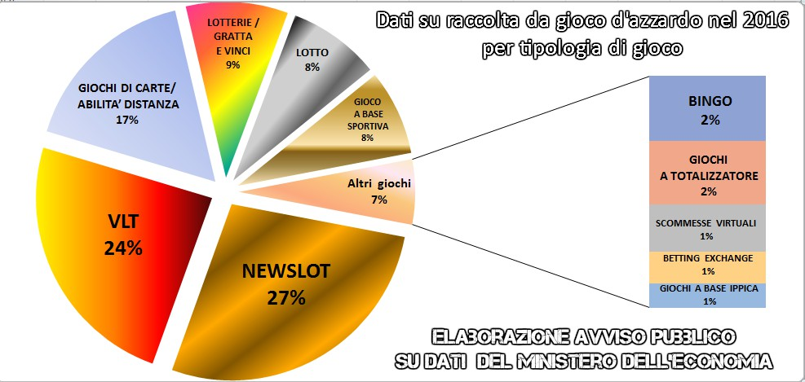
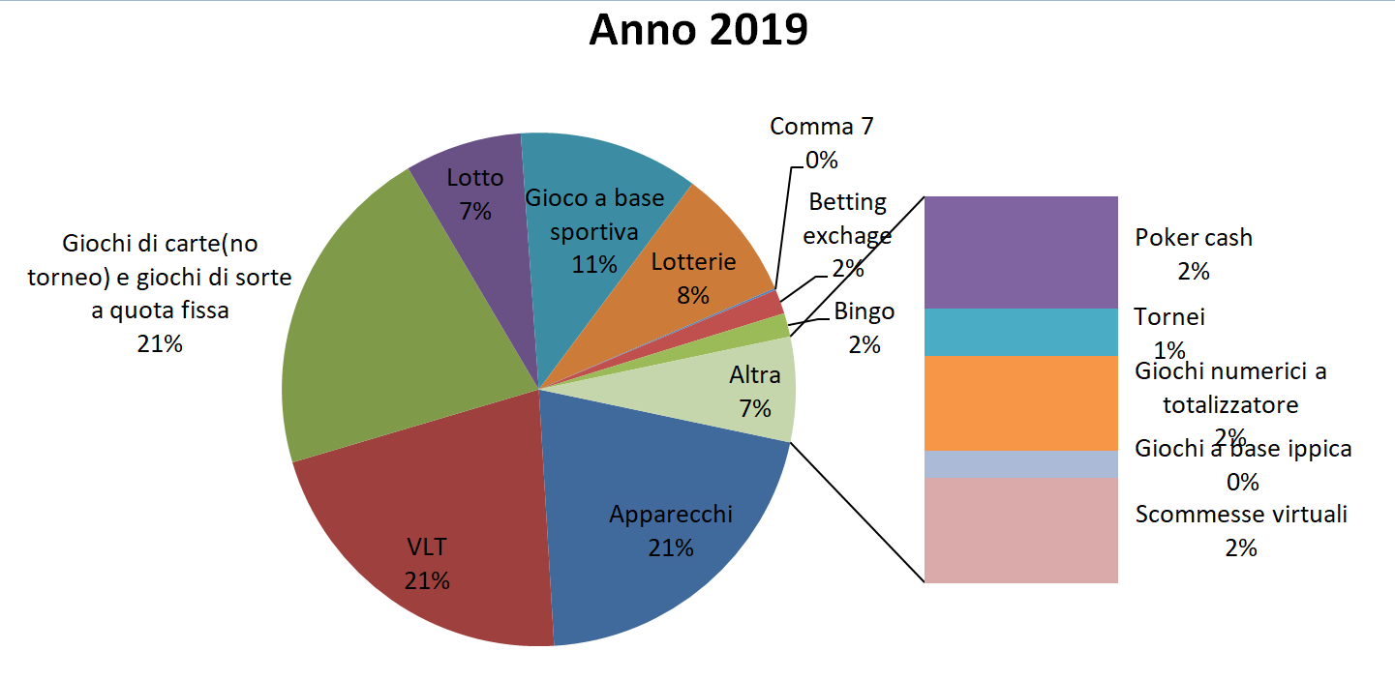
L’evoluzione del gioco in Italia:
dagli anni 90 in poi cambia il mercato dei giochi
Anno 2016
Giochi di carte abilità a distanza 21%
Notes:
28

Slide 29
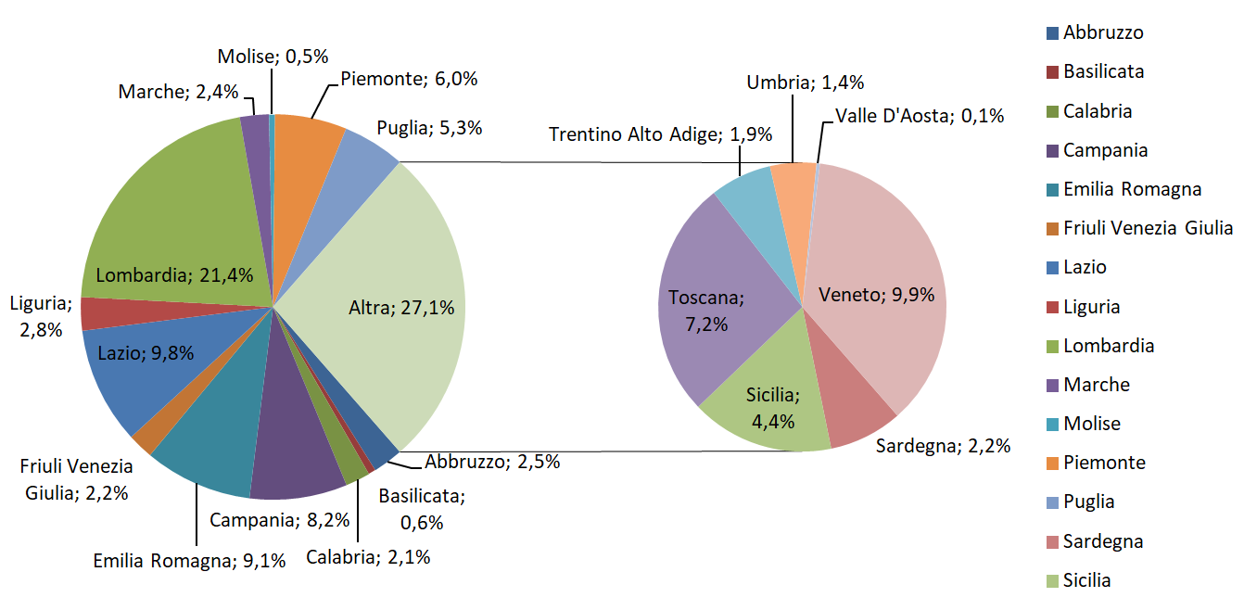
Notes:
29

Slide 30
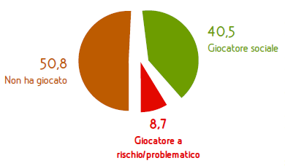
QUANTI GIOCANO D’AZZARDO?
Ca. 77.000 i 65-84enni in provincia di BG che hanno giocato d’azzardo nell’anno precedente la ricerca.
18.000 quelli che l’hanno fatto nell’ultimo mese (18%).
Gli anziani con un comportamento di gioco A RISCHIO/PROBLEMATICO SONO circa 16.000.
che corrispondono al 18% circa dei giocatori
Notes:
30

Slide 31
L’Agenzia delle Dogane e dei Monopoli ha promosso il progetto “il gioco d’azzardo in Italia: ricerca, formazione e informazione” affidandone la realizzazione al Centro Nazionale per le Dipendenze ed il Doping dell’Istituto Superiore di Sanità, che ha condotto nel 2017-18 una ricerca per acquisire conoscenze sulla dimensione del gioco d’azzardo in Italia e stimare l’impatto di questo fenomeno sulla salute pubblica.
Stime rapportate alla provincia di Bergamo per la popolazione adulta e minorenne
Fonte: Osservatorio delle Dipendenze ATS Bergamo - rielaborazione dati Istituto Superiore di Sanità

Slide 32
Utenza con problematiche di gioco d’azzardo patologico in carico ai Servizi ambulatoriali per le dipendenze (SerD e SMI) provincia di Bergamo. Anni 2014 - 2019
Fonte: Osservatorio Dipendenze Ats Bergamo – rielaborazioni su dati SerD e Smi
Notes:
32

Slide 33
In sintesi:
In provincia di Bergamo si gioca più che in Lombardia e in Italia.
I giocatori problematici non vanno ai Servizi e sono difficilmente agganciabili
E’ necessario intervenire preventivamente a diversi livelli:
intervenire per evitare e/o posticipare il comportamento di gioco d’azzardo;
Intervenire per ridurre il rischio che i giocatori sviluppino un gioco problematico;
Intervenire per favorire l’intercettazione precoce, l’aggancio e l’accompagnamento alla rete dei Servizi di presa in carico.

Slide 34
Alla luce di tutto ciò …..
…. che fare per prevenire?

Slide 35

fare rete!!!

Slide 37
La prevenzione delle dipendenze non va intesa come un gara di 100 mt piani, prevedendo interventi a SPOT .....
…. piuttosto va intesa come una maratona che prevede interventi continuativi e duraturi nel tempo con il coinvolgimento e la partecipazione attiva di tanti e diversi soggetti, che coinvolge differenti contesti.

Slide 38
Ciò che piace non necessariamente è utile

Slide 39






PREVENZIONE DELLE DIVERSE FORME DI DIPENDENZA
NELLA POPOLAZIONE PREADOLESCENZIALE E ADOLESCENZIALE
PREVENZIONE DELLE DIVERSE FORME DI DIPENDENZA
NELLA POPOLAZIONE GENERALE
Linee Guida REGIONALI
Linee Guida REGIONALI
Anno 2008
Anno 2009

Slide 40
Come per tutti i comportamenti a rischio per la salute
esistono fattori cosiddetti di rischio e di protezione
Ridurre fattori rischio

Slide 41
Potenziare fattori di protezione

Slide 42
OBIETTIVO:
Evitare, ridurre, posticipare il comportamento di gioco d’azzardo
SCUOLA
Cosa fare?
Evitare interventi riconosciuti come inutili o dannosi: puramente informativi, esperti in classe, testimonianze, ….
Non focalizzarsi su un unico tema, ma allargare e intervenire per potenziare i fattori protettivi. Prevenzione dipendenze e promozione della salute a scuola devono avere un approccio globale e integrare i diversi livelli. (ES.estensione LST)
Interventi validati di prevenzione universale a scuola (Life skills education – Peer ed.)

Slide 43
Sviluppare le abilità di vita

Slide 44
OBIETTIVO:
Evitare, ridurre, posticipare il comportamento di gioco d’azzardo
Cosa fare?
Integrazione tra le attività a scuola e le attività di territorio
Interventi coerenti sulla comunità con coinvolgimento dei vari attori
Iniziative rivolte ai target più a rischio. (Per es. anziani: potenziare e valorizzare le azoni già attive sui territori che puntano alla socializzazione,)
Regolamenti e controlli
Interventi di sensibilizzazione
RIFERSI A UN MODELLO DI RIFERIMENTO DI TERRITORIO COERENTE E BASATO SULLE EVIDENZE

Slide 45
OBIETTIVO:
ridurre il rischio che i giocatori sviluppino un gioco problematico
Cosa fare:
interventi di modificazione dei contesti di gioco (Per es. codice etico, castorini, aree fumatori, …)
collaborazione con associazioni di categoria e gestori
codice etico
Regolamenti, che devono contenere anche azioni a valenza (divieto di oscuramento totale, divieto pubblicità alle vincite,specificazione migliore del divieto ai minorenni, limitazioni wifi pubblico, zone disco nei parcheggi antistanti, divieto bancomat (??), ….)
e CONTROLLI, (il piano controlli può anche essere concordato e condiviso con associazioni di categoria e preceduto da formazioni ai gestori)
RIFERSI A UN MODELLO DI RIFERIMENTO DI TERRITORIO COERENTE E BASATO SULLE EVIDENZE

Slide 46
OBIETTIVO:
Favorire intercettazione precoce, aggancio, accompagnamento ai Servizi
Cosa fare:
Coinvolgere tutti i possibili punti di intercettazione della comunità territoriale (A.S. comuni, gestori locali e sale, sacerdoti, banche, volontari, delegati sindacali, agenti P.L., …. )
Formare tutti possibili moltiplicatori e metterli in rete
Costruire percorsi di accompagnamento privilegiati
RIFERSI A UN MODELLO DI RIFERIMENTO DI TERRITORIO COERENTE E BASATO SULLE EVIDENZE

Slide 47
COSA SI STA GIA’ FACENDO?

Slide 48
Tavolo provinciale per la prevenzione del GAP (nov. 2013)
Piano GAP ATS Bergamo
DGR 585 – Piano Locale GAP 2019 – ’20
Progetti scolastici
Supporto progetti territoriali
Indagini anziani (2014 – ’15 e studenti 2016)
Campagne sensibilizzazione
Formazione moltiplicatori
Collaborazione gestori e codice etico
Collaborazione per stesura regolamenti
Collaborazione con Istituti di Credito
Mondo del lavoro (formazione, WHP, policy,…)
DGR 1114 – Governance attività di contrasto (modello)
DGR 2609 – tre progetti Distretttuali
DGR 2597 – Piano di comunicazione
progetti GAP Ambiti Territoriali
DGR 2609 - Governance attività di contrasto (provinciale)

Slide 49
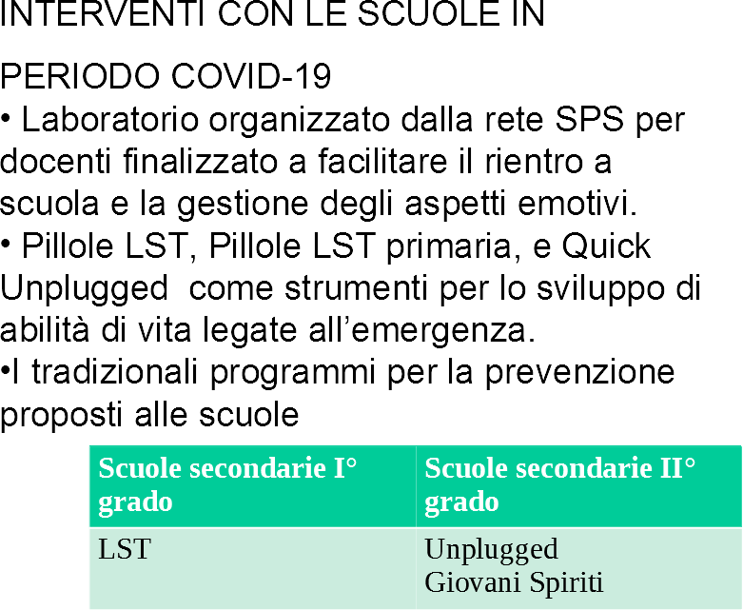

Slide 50
Sintesi attività contesti scolastici 2018– ‘19
 | LST | UNLP | G.S. | Totale
Istituti scolastici | 44 | 11 | 11 | 66
Plessi/indirizzi | 68 | 15 | 11 | 94
Classi | 353 | 39 | 117 | 509
Docenti | 286 | 87 | 73 | 446
Studenti | ca. 8850 | ca. 1072 | ca. 2935 | ca. 12.500
Attività di
supporto ai territori
codice etico
adesioni di ca. 600 locali

Slide 51
Il tutto è più della somma delle parti
Restiamo in rete

Slide 52

GRAZIE
PER L’ATTENZIONE
tania.modesti@ats-bg.it
Tel. 035 2270534
Resp. UOS Prevenzione Dipendenze
luca.biffi@ats-bg.it
Tel. 035 2270591 - 334 6796144
Notes:
52

